Slide 1
Chào mừng các em đến với tiết
Tiếng Việt - Lớp 2

Slide 2
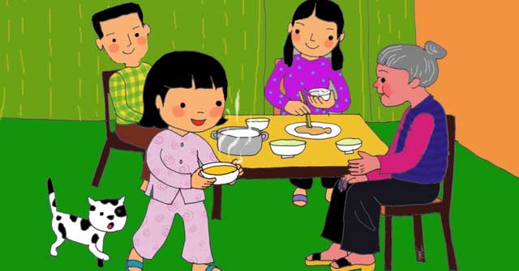
Kể lại những việc em đã làm ngày hôm qua

Slide 3
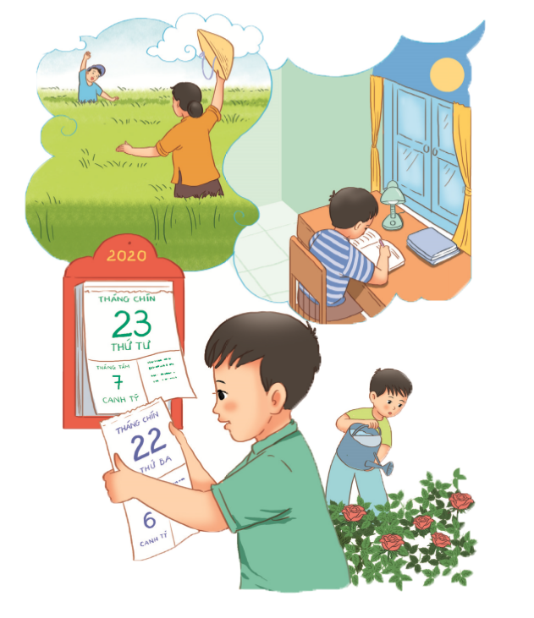
Ngày hôm qua đâu rồi ?
Em cầm tờ lịch cũ:
- Ngày hôm qua đâu rồi?
Ra ngoài sân hỏi bố
Xoa đầu em, bố cười.
- Ngày hôm qua ở lại
Trên cành hoa trong vườn
Nụ hồng lớn lên mãi
Đợi đến ngày tỏa hương.
- Ngày hôm qua ở lại
Trong hạt lúa mẹ trồng
Cánh đồng chờ gặt hái
Chín vàng màu ước mong.
- Ngày hôm qua ở lại
Trong vở hồng của con
Con học hành chăm chỉ
Là ngày qua vẫn còn.
BẾ KIẾN QUỐC
Notes:
Bài giảng thiết kế bởi: Hương Thảo - tranthao121006@gmail.com

Slide 4
Giọng đọc: Tình cảm, lưu luyến thể hiện sự tiếc nuối.

Slide 5
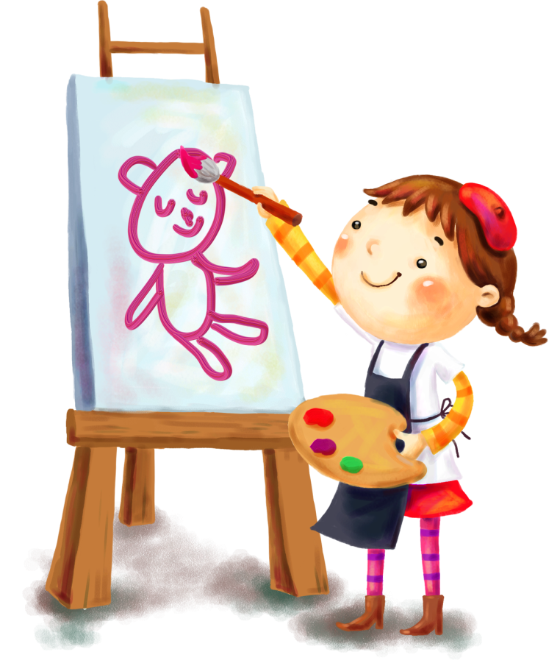
Luyện đọc từ khó
lịch cũ
tỏa hương
gặt hái
chín vàng

Slide 6
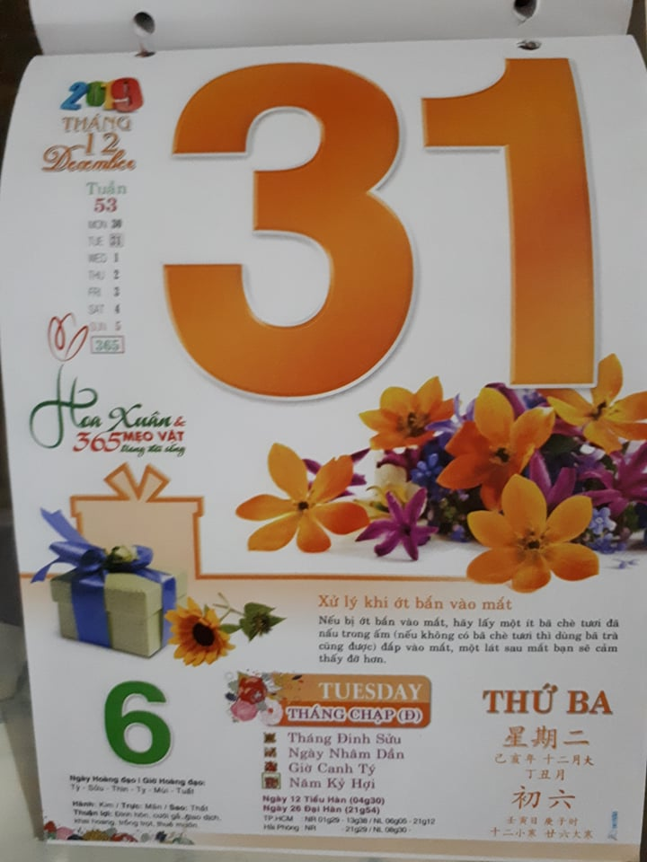
Lịch cũ

Slide 7
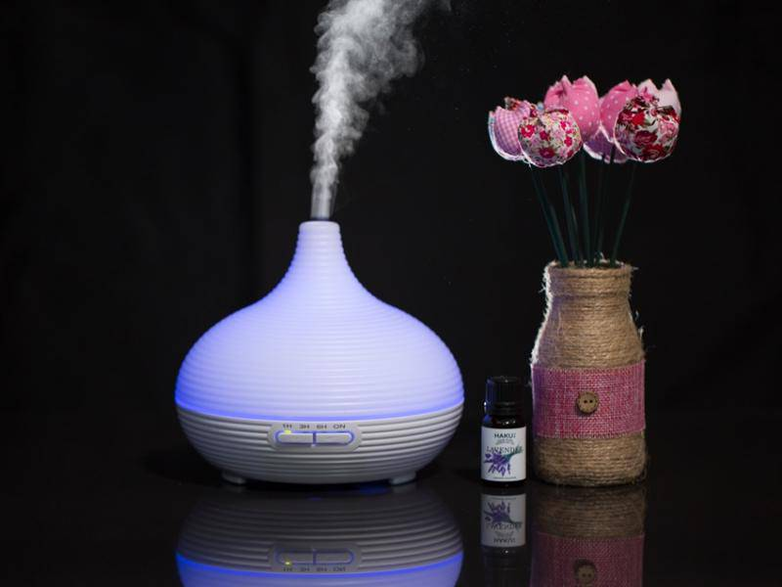
Tỏa: lan truyền ra khắp xung quanh

Slide 8
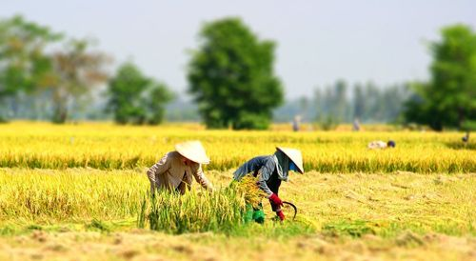
gặt hái

Slide 9
Ngày hôm qua đâu rồi ?
- Ngày hôm qua ở lại
Trong hạt lúa mẹ trồng
Cánh đồng chờ gặt hái
Chín vàng màu ước mong.
- Ngày hôm qua ở lại
Trong vở hồng của con
Con học hành chăm chỉ
Là ngày qua vẫn còn.
BẾ KIẾN QUỐC
Đọc đoạn nối tiếp
Em cầm tờ lịch cũ:
- Ngày hôm qua đâu rồi?
Ra ngoài sân hỏi bố
Xoa đầu em, bố cười.
- Ngày hôm qua ở lại
Trên cành hoa trong vườn
Nụ hồng lớn lên mãi
Đợi đến ngày tỏa hương.
3
1
2
4
Notes:
Bài giảng thiết kế bởi: Hương Thảo - tranthao121006@gmail.com

Slide 10
Ngày hôm qua đâu rồi?
Em cầm tờ lịch cũ:
- Ngày hôm qua đâu rồi?
Ra ngoài sân hỏi bố
Xoa đầu em, bố cười.
- Ngày hôm qua ở lại
Trên cành hoa trong vườn
Nụ hồng lớn lên mãi
Đợi đến ngày tỏa hương.
- Ngày hôm qua ở lại
Trong hạt lúa mẹ trồng
Cánh đồng chờ gặt hái
Chín vàng màu ước mong.
- Ngày hôm qua ở lại
Trong vở hồng của con
Con học hành chăm chỉ
Là ngày qua vẫn còn.
BẾ KIẾN QUỐC
Đọc theo nhóm
Notes:
Bài giảng thiết kế bởi: Hương Thảo - tranthao121006@gmail.com

Slide 11
Ngày hôm qua đâu rồi?
Em cầm tờ lịch cũ:
- Ngày hôm qua đâu rồi?
Ra ngoài sân hỏi bố
Xoa đầu em, bố cười.
- Ngày hôm qua ở lại
Trên cành hoa trong vườn
Nụ hồng lớn lên mãi
Đợi đến ngày tỏa hương.
- Ngày hôm qua ở lại
Trong hạt lúa mẹ trồng
Cánh đồng chờ gặt hái
Chín vàng màu ước mong.
- Ngày hôm qua ở lại
Trong vở hồng của con
Con học hành chăm chỉ
Là ngày qua vẫn còn.
BẾ KIẾN QUỐC
Đọc toàn bài
Notes:
Bài giảng thiết kế bởi: Hương Thảo - tranthao121006@gmail.com

Slide 12
Trả lời câu hỏi
Notes:
Bài giảng thiết kế bởi: Hương Thảo - tranthao121006@gmail.com

Slide 13
Đọc đoạn 1
Em cầm tờ lịch cũ:
- Ngày hôm qua đâu rồi?
Ra ngoài sân hỏi bố
Xoa đầu em, bố cười.
Notes:
Bài giảng thiết kế bởi: Hương Thảo - tranthao121006@gmail.com

Slide 14
Bạn nhỏ đã hỏi bố điều gì?
Trả lời câu hỏi
Bạn nhỏ hỏi ngày hôm qua đâu rồi

Slide 15
Ở đoạn 1, bạn nhỏ đã hỏi bố “Ngày hôm qua đâu rồi”. Vậy theo lời của bố ngày hôm qua ở lại những đâu?

Slide 16
Đọc đoạn 2 và 3
- Ngày hôm qua ở lại
Trên cành hoa trong vườn
Nụ hồng lớn lên mãi
Đợi đến ngày tỏa hương.
- Ngày hôm qua ở lại
Trong hạt lúa mẹ trồng
Cánh đồng chờ gặt hái
Chín vàng màu ước mong.
Notes:
Bài giảng thiết kế bởi: Hương Thảo - tranthao121006@gmail.com

Slide 17
Trả lời câu hỏi
2. Theo lời bố ngày hôm qua ở lại những đâu?
Cành hoa, hạt lúa, vở hồng

Slide 18
Theo lời bố, ngày hôm qua ở trên cành hoa trong vườn, trên hạt lúa mẹ trồng và trên vở hồng của con.Vậy trong khổ thơ cuối, bố đã dặn bạn nhỏ làm gì để "ngày hôm qua vẫn còn"?

Slide 19
Đọc đoạn 4
- Ngày hôm qua ở lại
Trong vở hồng của con
Con học hành chăm chỉ
Là ngày qua vẫn còn.
Notes:
Bài giảng thiết kế bởi: Hương Thảo - tranthao121006@gmail.com

Slide 20
Trả lời câu hỏi
3. Trong khổ thơ cuối, bố đã dặn bạn nhỏ điều gì để ngày hôm qua vẫn còn?
Dặn bạn nhỏ học hành chăm chỉ

Slide 21
Ngày hôm qua đâu rồi?
Em cầm tờ lịch cũ:
- Ngày hôm qua đâu rồi?
Ra ngoài sân hỏi bố
Xoa đầu em, bố cười.
- Ngày hôm qua ở lại
Trên cành hoa trong vườn
Nụ hồng lớn lên mãi
Đợi đến ngày tỏa hương.
- Ngày hôm qua ở lại
Trong hạt lúa mẹ trồng
Cánh đồng chờ gặt hái
Chín vàng màu ước mong.
- Ngày hôm qua ở lại
Trong vở hồng của con
Con học hành chăm chỉ
Là ngày qua vẫn còn.
BẾ KIẾN QUỐC
Luyện đọc lại toàn bài
Notes:
Bài giảng thiết kế bởi: Hương Thảo - tranthao121006@gmail.com

Slide 22
Học thuộc 2 khổ thơ mà em thích
Notes:
Bài giảng thiết kế bởi: Hương Thảo - tranthao121006@gmail.com

Slide 23
Luyện tập
Notes:
Bài giảng thiết kế bởi: Hương Thảo - tranthao121006@gmail.com

Slide 24
- Tờ lịch
Hoa hồng
Bàn học
Đèn bàn…..

Slide 25
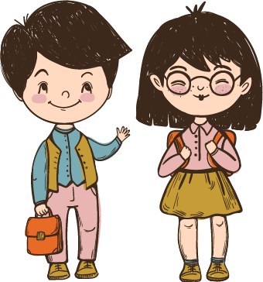
2. Đặt 2 câu với từ ngữ vừa tìm được ở bài tập 1
M. Cánh đồng rộng mênh mông

Slide 26
CỦNG CỐ BÀI HỌC
Notes:
Bài giảng thiết kế bởi: Hương Thảo - tranthao121006@gmail.com

